Slide 1
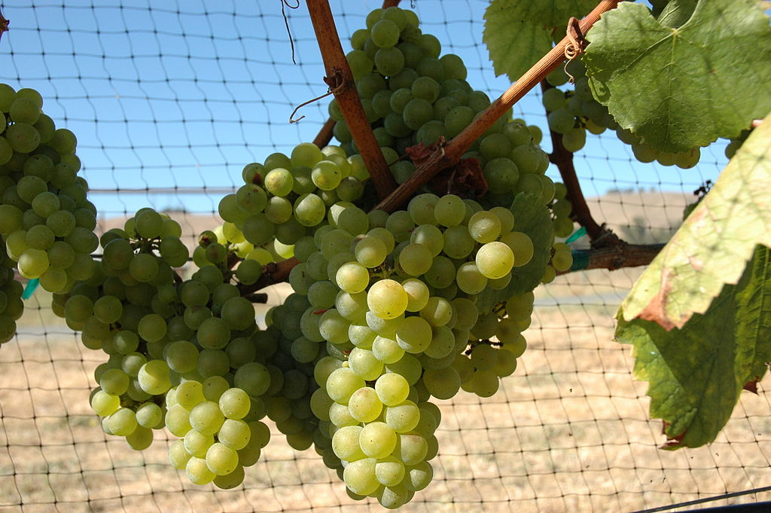
Prisvärda- samt Fyndviner 2017-2018

Slide 2
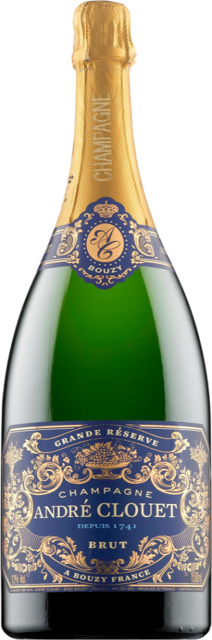
André Clouet Grand Réserve Blanc de Noirs Magnum Champagne Brut N.V.
12%, 8 g restsocker/l, 64,90€/1,5 l, 17p(++!)
Nämnde denna champagne i april/2017månads rapport och kan inte annat än repetera att detta nog är den mest prisvärda champagnen i Alkos sortiment. Att den sedan finns i allt från halv till helflaska och till denna magnum och tom jeroboam (3 liter) gör att den kan användas i alla möjliga sammanhang! En vit champagne gjord på den mörkblåa druvan Pinot Noir gör att man benämner den som en Blanc de Noirs. Således vit av svart. Halmgult med en mycket lätt laxrosa ton. Vackra bubblor som bildar skum i glaset. Elegant doft av brioche, äppelmos och röda bär. Stor mousse med verkligt fin frukt och uttrycksfull syra. Till den eleganta mottagningens entrésnittar.

Slide 3
Forts. André Clouet Champagne
Vinet är tillgängligt i det närmaste överallt!’
Normalflaskan (0,75l) 31,80€
Normalflaska Rosé 39,95€
Vintage 2005-2006-2011 59,90€
Jeroboam (3 liter) 200€

Slide 4
Annan Champagne
Palmer & Co. normalflaska 40€
Palmer Nabuchadnezzar (15 liter) 2.200€
Perrier-Jouét 51,50€
Nicolas Feuillatte 39,99€
Lanson 45,90€
Moêt et Chandon Impérial Brut 47,90
Deutz Classic Brut 48,80
Krug Clos d’Ambonnay 2000, 3.045,46€

Slide 5
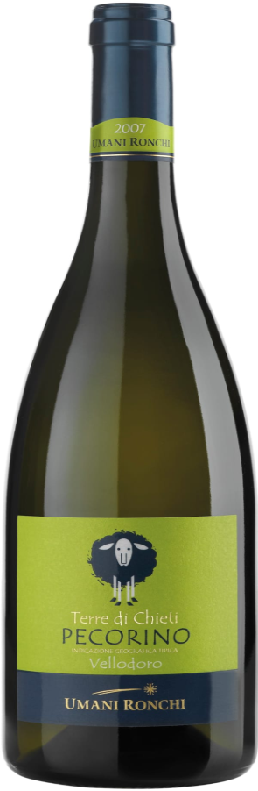
Umani Ronchi Vellodoro Pecorino 2017 - IGT Terre de Chieti
12,5%, 11,89€, 15p(++!)
Vinhuset och vingården Umani Ronchi ligger mycket nära Adriatiska havet söder om San Marino och med Pisa på andra sidan stöveln. Detta intressanta vin är gjort enbart på den lokala druvan Pecorino. Har en fint halmgul färg och en fräsch doft av citrus, gurka, gula plommon samt inslag av basilika. Rent anslag med bra syra och frukt. Personligt och välgjort med en bra avklingande syra i eftersmaken. Mycket väl prisvärt! Passar fint som allroundvin till vårens och sommarens bufféer, eller smörstekt gös med nypotatis!

Slide 6
Umani Ronchi Vellodoro Pecorino 2017 – forts.
Halmgul. Ren frisk doft av citrus, gurka, päron, gula plommon och en ton av basilika. Rent fint anslag med bra syra, medelfyllig, fräscht och välgjort. Mycket trevligt och personligt med en lång och frisk eftersmak. Passar utmärkt till vårens och sommarens bufféer. Mycket väl prisvärt, på gränsen till fynd! Tillgängligt!

Slide 7
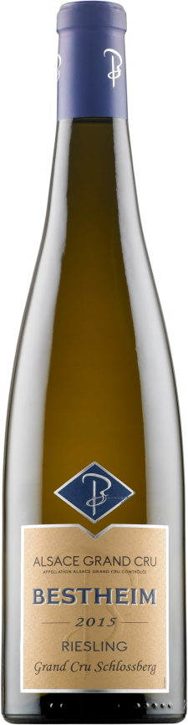
Bestheim Riesling Alsace Grand Cru Schlossberg 2015
13%, 6 g/l, 16,90€, 17,5p(+++!)
Maison Bestheim producerar 2 miljoner flaskor per år. Grand Cru gården Schlossberg ligger på en brant sluttning 300 möh. Vinet är vackert halmgult med en tydlig petroleumton i doften. Därtill exotisk frukt som lichi och med inslag av aprikos. Torrt med fint anslag och tydlig, hög syra, men balanserad och med en härligt lång eftersmak och en avrundande, väl avvägd restsötma. Väldigt, väldigt bra! Ett fynd!
Tillgängligt!

Slide 8
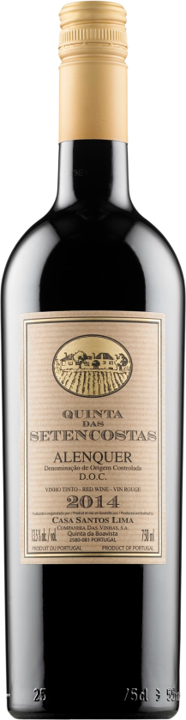
Quinta das Setencostas 2015
Det mest prisvärda röda vinet på Alko under hela 2017 - och hittills i år! Quinta das Setencostas 2014, 13,5%, 9,89€, 14p(+++). Gjort på 50% Castelão, 20% Camarate, 20% Tinta Miúda och10% Preto Marinho. Kommer från distriktet Alenquer, just söder om Lissabon. Mörkt rött med en djup purpurton. Körsbär och svarta vinbär och en angenämt syltig ton i doften. Fyllig, rik och en bra balans mellan de mjuka tanninerna, frukten och eken. Ett verkligt all-round-vin som passar till nästan allt, köttgrytor, ost, BBQ, eller när du tittar på TV! Kostar 10 GBP i England (13,50€)! Tillgängligt!

Slide 9
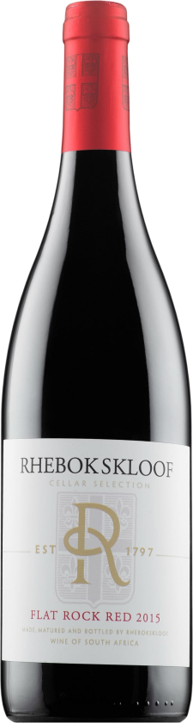
Rhebokskloof Flat Rock Red 2015
14%, 13,94€, 15p(+++)
Utsläppets Fyndvin! Kommer från Paarl i Sydafrika och gjort på Shiraz, Durif, Cabernet Sauvignon och Mourvèdre. Mörk, blålila färg med begynnande mognad. Körsbär, plommon och mörk choklad i doften. Fint, rent anslag med stadiga tanniner och bra fruktsyra. Tydligt, välgjort och kraftfullt. Ett riktigt bra vin som har ryggrad att klara allt från grillen och även den påföljande osten! Tillgängligt!

Slide 10
Forts. Rhebokskloof
RHEBOKSKLOOF WINEESTAT E
Cellar Selection Flat Rock Red 2015
Residual sugar 4,6 g/l
Alcohol 14,05%
Fermented in stainless steel tanks on the skins
Regular pumpovers were done
Malolactic fermentation took place in stainless steel tanks
Oaking:
300L French oak barrels
A combination of 2nd and 3rd fill barrels used
Aging: Matured in oak for 16 months
Blended and matured for a further 4 months prior to bottling
An exciting fresh & fruity nose is followed by a combination of
ripe berry fruit flavours, perfectly intertwined with subtle
oak and spicy characters that compliment the silky elegant
tannins, ensuring a very pleasant and smooth aftertaste.
Blend:
Shiraz - 49 %
Durif - 21 %
Cabernet Sauvignon - 15 %
Pinotage - 10 %
Mourvedré - 4 %
Viognier - 1 %

Slide 11
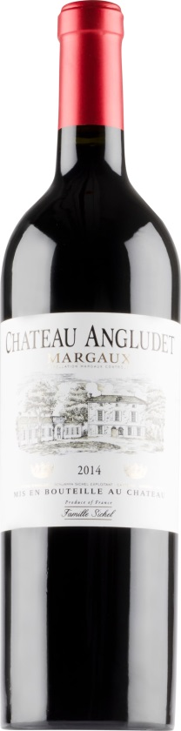
Château Angludet, Margaux 2014
13,5%, 34,32€, 17,5p(+++)
I förhållande till de Bordeauxviner som saluförts under senare tid på Alko så är denna Angludet inget annat än ett fynd! Kommunen är Margaux, norr om staden Bordeaux, och granne med det berömda Château Margaux. Druvblandingen är Cabernet Sauvignon, Merlot och Petit Verdot från den fina årgången 2014. Vinstockarna har en genomsnittlig ålder på 25 år. Vinmusten får jäsa på cementkar och sedan mogna 12 månader på ekfat av vilka 1/3 är nya. Färgen är mörk, tät och ungdomligt blåröd. En outvecklad, lite kartig doft med inslag av svarta vinbär, läder och piptobak. Rent anslag med höga tanniner, koncentrerad frukt och en fokuserad avslutning. En väldigt bra, nästan mogen Bordeaux, till ett mycket bra pris! Som sagt ett FYNDVIN som mycket väl kan lagras 3-8 år och som alltid måste dekanteras! Detta är ett uttalat matvin som inte faller alla på läppen! Ingen syltighet och publik sötma, utan ett karaktärsfullt, tanninstinnt vin som kräver lite erfarenhet! En fin present till någon som kan och uppskattar ett fint vin! Angludet kostar i England lika mycket, eller mer, och i USA mer än 40 US$. Får av Wine Spectator 88p/100 och av andra skribenter i genomsnitt 90p/100, eller 18p. Tillgängligt!

Slide 12
Forts. Ch. Angludet
AOC : | Margaux
Grape varieties : | Cabernet Sauvignon, Merlot, Petit Verdot
Blending : | Blending of Château Angludet begins in the February after the harvest. The winesfrom the best plots are then selected by Benjamin Sichel for their complementary qualities. Thus, only 70% of the volume of the harvest is selected for Château Angludet.
Annual production : | 120 000 bottles
Neighbourig Grands Crus: | Château Giscours - 3rd Cru Classé Château Brane Cantenac - 3rd Cru Classé Château du Tertre – 5th Cru Classé
Ageing qualities : | Can be laid down for between 10 to 20 years, while the best vintages will still be providing much pleasure after 50 years.

Slide 13
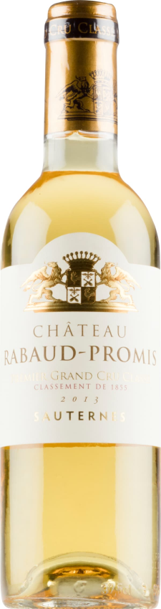
Château Rabaud-Promis 1er Grand Cru Sauternes 2013
13%, 140 g restsocker/l, 19,25€/0,375l, 17p(++)
Druvorna, Semillon och Sauvignon Blanc, har fått mogna 18 månader på franska ekfat av vilka 25% var nya. Vinet buteljerades i juni 2015. Mycket vacker, ung och ljus bärnstensfärg. Doftar dovt av kola, mjölkchoklad och hasselnöt med en inlindad ton av botrytis. Detta är den svamp (Botrytis Cinerea) som angriper druvorna om hösten och som penetrerar skalen och livnär sig på dess vatten. Kvar blir en nektar med doft av denna svamp. Vissa tycker inte om doften, men jag bara älskar den! I den väldigt söta smaken hittar man honung och melon med tydliga apelsintoner samt en frisk och balanserande syra. En härlig helhet med mycket karaktär. Passar utmärkt till Färsk Anklever med Sauternesgelé, eller till Bäriga efterrätter. Som i kväll!
Tillgängligt!

Slide 14
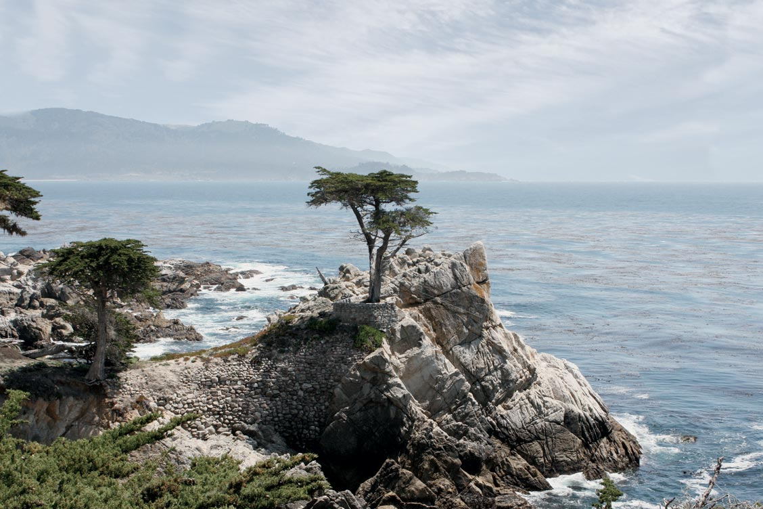
Tack!

